Slide 1

Росатом
Машиностроители
Онлайн-консультант на основе отечественных генеративных нейросетей
АтомикХак

Slide 2

Мотивация

Slide 3

База документов
Проблемы
- Огромное количество документов
- Неструктурированная информация
- Ответ на вопрос требует несколько источников знаний

Slide 4

Решение – Наш сервис

Slide 5
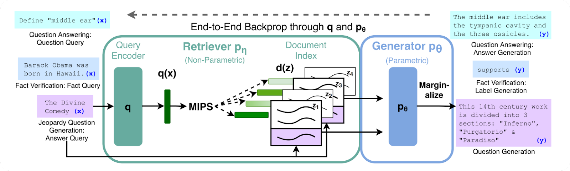
Retrieval Augmented Generation aka RAG

Slide 6

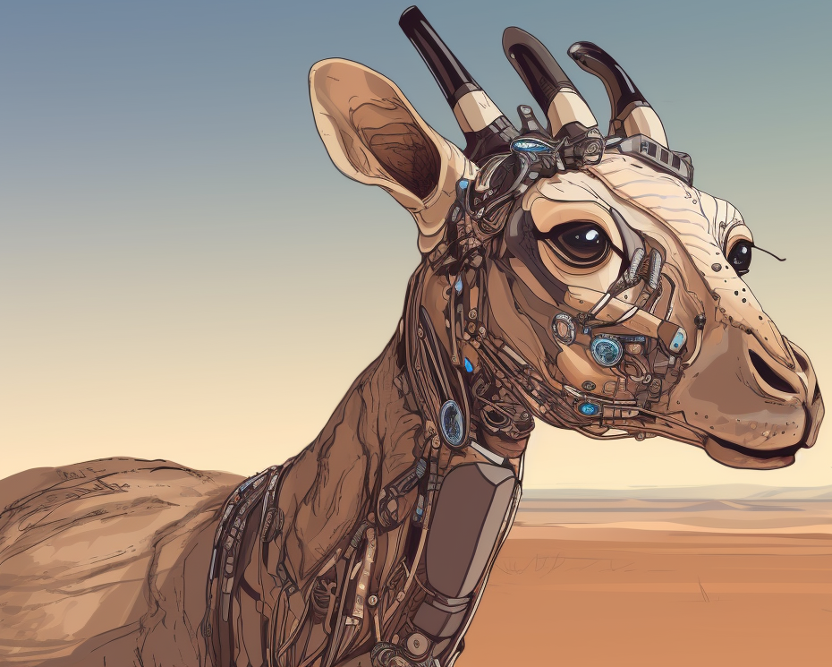

Наша работа
1 InHouse
Базовая модель saiga2_7b_lora от Ильи Гусева
2 Api Gigachat
GigaChat от Sberа

Slide 7
Локальная часть сервиса

Slide 8

Retrieval Augmented Generation aka RAG
c saiga2_7b_lora
LLM
Запрос от модели поступает в базу знаний. Из всех документов мы выбираем наиболее релевантные документы и промптом вытягиваем из них информацию.

Slide 9
Внешняя часть сервиса

Slide 10

GigaChat
Внутренняя база знаний
GigaChat
Интернет
Подготовленный документы
Api
Огромная база знаний

Slide 11
Работа сервиса

Slide 12
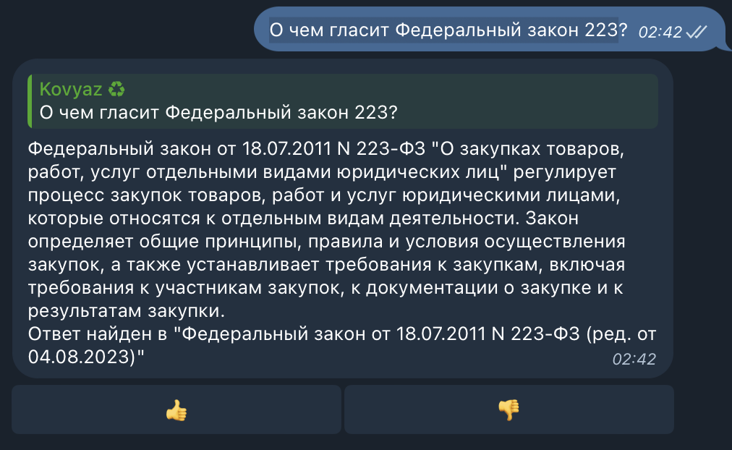
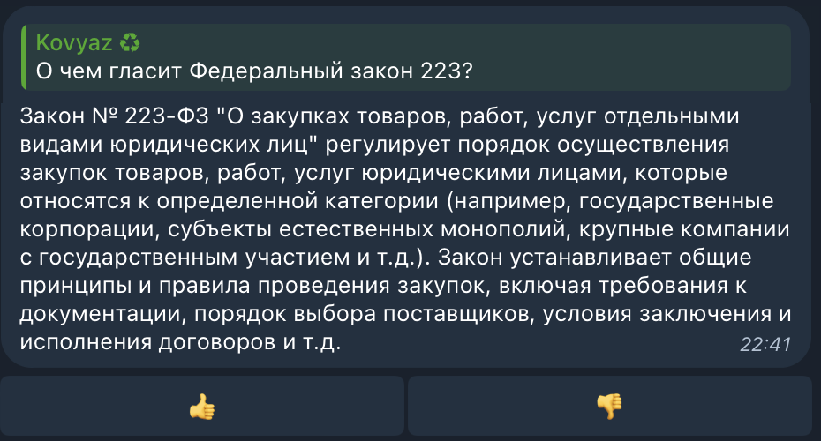
Функциональность
01
02
03
Обратная связь
Указываем ссылку
Управляемость ресурсами
👍🏻 Кэшируем
👎🏼 Генерируем ответ LLM
- документ
(страница, ссылка)
Качество vs Скорость
Понятный интерфейс позволяет оперативно получать обратную связь от клиента и формировать точные ответы не только на устоявшиеся вопросы, но и персонализированную индексацию обращений.

Slide 13
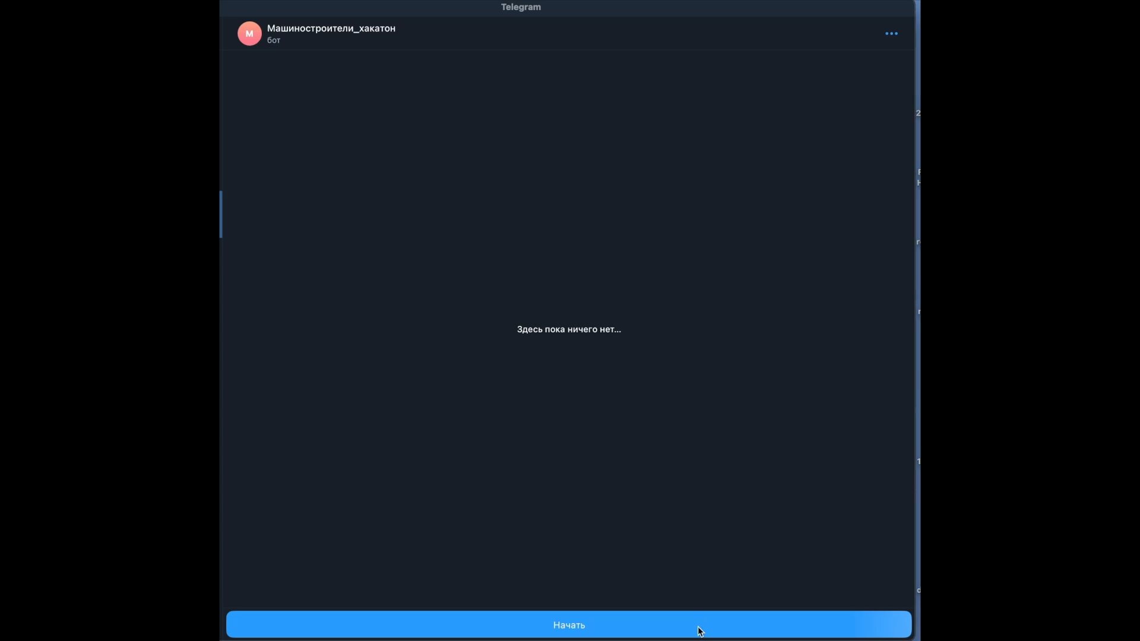

Slide 14
Аналитика

Slide 15
SWOT InHouse
Сильные стороны
Слабые стороны
- полный контроль
- настраиваемость
- конфиденциальность данных
01
02
- самостоятельная поддержка
- дорогостоящее железо
- дорогостоящие специалисты
Возможности
Угрозы
- экономия средств в долгосрочной перспективе
- приспособленность к уникальным задачам
- низкое качество ответов
- неоптимизированный процесс обучения
- риск устаревания
04
03

Slide 16
SWOT GigaChat API
Слабые стороны
- ограниченный контроль
- сложность реализации интеграций
Угрозы
- стоимость использования
- постоянная зависимость
- ограничения API
Возможности
- экономия ресурсов
- фокус на бизнес-задачах
Сильные стороны
- мгновенный доступ к мощной модели
- постоянные обновления

Slide 17
Команда

Slide 18



Адель Халилов
Александр Ковязин
Максим Стромецкий
MLE
Data Science
MLOPS

Slide 19
Спасибо за внимание

